Slide 1
Objektorientierte Programmierung
in C++
Tobias Marencke tobias.marencke@web.de marencke@lehre.dhbw-stuttgart.de

Slide 2
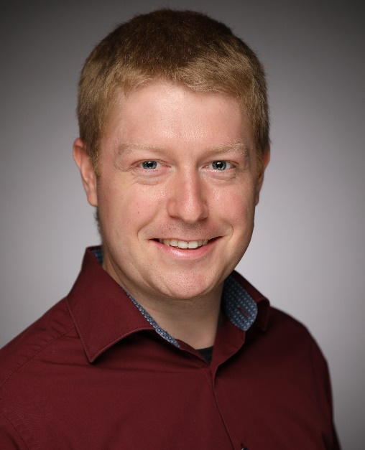
Wer bin ich?
Tobias Marencke
ehemals DHBW-Student mit HP
Bis 2020 Software-Entwickler bei IPO.Plan/ipolog
3D-Planungssoftware für Intralogistik, C++ / Qt
Seitdem Software-Entwickler bei Vector
Ethernetsimulation, C++
Seit 2016 Studienarbeitsbetreuer (T3000)
Seit 2017 Dozent für C++
2019 Dozent für DevOps bei der Summer School
Fragen?
Notes:
3) Junge, kleine, agile Firma, erklären, was Intralogistik ist primär im Backend unterwegs 7) Meine Motivation: Spaß tief, in Dinge einzuarbeiten und Wissen weiterzugeben. Damals doch den einen oder anderen nicht so guten Dozenten, selbst in Java nicht viel verstanden, möchte das besser machen → kommt auf mich zu, wenn ich etwas nicht gut mache. 8) Hobbies: E-Gitarre, Basketball, Dota2
9) Ask me Anything

Slide 3
Kurs
Wer seid Ihr?

Slide 4
Wer seid Ihr?
Name
Firma
Warum C++ und nicht Java?

Slide 5

Wer seid Ihr?
Erfahrungen mit C, C++, OOP
Damit ich mit der Vorlesung zufrieden bin wünsche ich mir von meinem Dozenten, dass …
Damit ich mit der Vorlesung zufrieden bin wünsche ich mir von meinem Dozenten, dass … nicht …
https://app.sli.do/event/gukibpou
Notes:
2) Damit ich mit der Vorlesung zufrieden bin wünsche ich mir von meinen Studenten, dass ihr keine Skrupel habt, mir zu sagen, was ihr euch anders wünschen würdet. Was gut geklappt hat, was nicht klappt. Denkt dran, ich mach das auch zum ersten Mal online, und mein Wunsch ist _nicht_ einfach mein Programm abzuspulen. Mein Ziel ist es, euch etwas beizubringen, wenn ich dafür meine Methodiken ändern muss tue ich das gerne und lerne sogar auch ncoh was dabei.
3) Damit ich mit der Vorlesung zufrieden bin wünsche ich mir von meinen Studenten, dass ihr euch nicht zu sehr vom umfassenden Unterhaltungsprogramm das so ein PC in der Home-Uni bietet ablenken lasst, sondern aufpasst und vor allem mitmacht - insbesondere in den Review-Teilen, sodass beide Seiten Spaß an der Sache haben und ihr am Ende lernt.

Slide 6
Tools

Slide 7
Jitsi
Hier wird die Vorlesung stattfinden
Wer gerade nicht redet, mutet sich
Hierbei geht es ausschließlich um Hintergrundgeräusche
Scheut euch nicht, euch für Zwischenfragen/Bemerkungen unzumuten!
Bleibt bitte auch während der praktischen Übungen gemutet in der Session

Slide 8
Teams
Nutzen wir für organisatorisches, für Fragen und 1:1 Unterstützung
Nutzt es auch gerne, um euch gegenseitig bei Fragen zu helfen
Channels
Allgemein: Allgemeine Fragen zu C++/OOP
Kurs Daniel: Daniels Parallelkurs
Kurs Tobias: Organisatorisches, Fragen & Antworten, … zu unserem Kurs
Random: Ihr habt was interessantes oder lustiges gefunden, was unsere Themen leicht tangiert? Dann ab in den Random-Channel damit
Notes:
Wenn mir in 1:1 Sessions Fragen utnerkommen, die für alle interessant sind, werde ich sie bei akuten Dingen in Jitsi kommunizieren, anderenfalls in Teams kurz zusammenfassen
Dateien-Tab erklären

Slide 9
Ausblick
Vorlesungsstruktur, Themen & Organisatorisches

Slide 10
Vorlesungsstruktur
7-8 Termine
Deshalb auch längere Vorlesungszeiten, als der Java-Kurs
Davon die letzten ~2 gemeinsam mit dem Parallelkurs
Jeweils Wiederholung, Code Review, theoretischer & praktischer Teil (Rest Hausaufgabe)
Dazwischen: kleine Aufgaben
5% Bonus auf die Prüfungsleistung für jeden, der etwas vor dem Kurs präsentiert hat → maximal 10% pro Person möglich
Zeit für Fragen: immer!
ebenso für Ergänzungen, Anmerkungen
Notes:
1) Folien verschicke ich am Ende der Vorlesung – habt ihr nen Verteiler/Kurssprecher?
2) Wiederholung macht ihr! Laut Prüfungsordnung sind für euch theoretisch 87 (→ ~12 h pro Vorlesung) Stunden an Heimarbeit für das Fach vorgesehen – ihr bekommt Übungsaufgaben, mit denen ihr im praktischen Teil beginnen könnt, während dem ihr auch die Möglichkeit habt Verständnisfragen zu stellen - bitte macht die Übung euch zuliebe
- bitte macht sie alleine – euch zuliebe
- außer ihr hängt wirklich fest, dann probiert es alleine, aber fangt nicht an zu frustrieren – fragt kommilitonen, fragt mich, schickt mir im Zweifel auch gern eine Mail
Ich hab übrigens einen Fehler in der Mail gemacht, als ich meinte, dass wir Montag schnell mit dem praktischen Teil beginnen können. Natürlich tun wir das heute schon
2.2) Da die Teilnahme in der Home-Uni tendenziell noch schwieriger zu motivieren ist geben wir dieses Jahr jedem, +5% auf seine Endleistung → freiwillige vor, Ankündigung davon bitte unter meinem zugehörigen Post, first come, first serve
3) Fragt, fragt, fragt! Und gebt mir Feedback! Ich bin nur ein Mensch und Gedanken lesen kann ich auch nicht. Mein Ziel ist es, euch etwas beizubringen. Vondaher, wenn ihr nicht mitkommt, fragt. Ich wiederhole lieber eine ganze Vorlesung nochmal, als dass ich 5 Vorlesung sinnlos halte, weil ich euch vorher abgehängt habe

Slide 11

Prüfungsleistung
Notes:
Programmieren auf Papier ist so sinnvoll wie Schwimmen auf dem Land und macht sogar noch weniger Spaß.
Mein Anspruch an eine Klausur ist, dass sie einer realen Situation nachempfunden ist, dass ihr dabei etwas lernt, und, dass sie uns allen so viel Spaß wie möglich macht. Auch, wenn es für einen Dozenten immer am einfachsten ist, eine Klausur zu stellen.

Slide 12
Prüfungsleistung
virtueller Hackathon gemeinsam mit dem Parallelkurs veranstalten
2 Tage (die letzten beiden Tage der Klausurwoche)
Eine Programmieraufgabe
Ihr arbeitet in verteilten und ggf. kursübergreifenden Teams
Ständige Betreuung von Daniel und/oder mir
Vorstellung/“Pitch“ der Ergebnisse am Ende + Code Review

Slide 13
Ausblick
Vorlesungsstruktur, Themen & Organisatorisches

Slide 14
Themen & Ziele
C++
Grundlagen
Datentypen
Unterschiede zu anderen Sprachen
Speicherverwaltung
Testing
Standard-Library
Konzepte der Objektorientierung
Klassenkonzept
Überladen & Vererben von Operatoren & Methoden
Polymorphie
…
Programmierparadigmen, „Clean Code“, Tipps & Tricks beim Programmieren, „Erfahrungen aus dem Leben eines Software-Entwicklers“
Notes:
Nicht: Embedded-Entwicklung
Ziel ist es, dass ihr am Ende ein gutes Verständnis von all dem habt, sodass ihr euch in komplexere und tiefergehende Sachen einarbeiten könnt und am allerwichtigsten: Dass ihr die Konzepte der Objektorientierung verstanden habt.
Für alles, was wir hier behandeln müsst gilt folgendes: „Think big“. Vieles wird nur dann klar, wenn man in „großen“ Projekten (mehrere Vollzeit-Monate, mehrere Personen, lange Pflege) denkt
Deswegen wird es auch in der Vorlesung ein größeres Projekt geben. Geschichte von früher erzählen

Slide 15
Voraussetzungen
Grundlegende prozedurale Programmierkenntnisse
Kenntnisse der C-Syntax
Notes:
Kontrollstrukturen wie if, switch, for, while, … primitive Datentypen int, float,… C-Syntax

Slide 16
Einführung in C++
Variablen, Kontrollstrukturen, Structs, Enums, …
Notes:
C++ wurde als objektorientierung unterstützende Weiterentwicklung von C entwickelt – vondaher C++

Slide 17
Einführung in C++
C++ wurde seit 1979 von Bjarne Stroustrup entwickelt
sehr alte & gewachsene Programmiersprache
nahezu jede Hardware, die seitdem bis heute entstanden ist lässt sich noch mit C++ programmieren
Viel Legacy
nahezu alles von Embedded, über Kernels bis zu Web- und Enterprisesoftware lässt sich mit C++ entwickeln
sehr mächtige Sprache, mit vielen Konzepten
Optimiert für Laufzeitperformance
nicht für Entwicklungsperformance
nicht für Compiletimeperformance
Notes:
Überlegt euch, wie ein Smartphone 1979 aussah
Talk „C++ ist die einzige Sprache, in der man einen einstündigen Talk über Initialisierung halten kann“
Ihr habt euch im Vergleich zu Java die kompliziertere Sprache ausgesucht
Es gibt häufig hundert wege ans Ziel zu kommen → versuch, euch zu zeigen, welche gut und schlecht sind, und einen guten Misch aus Best-Practices und Überlebensstrategien mit Legacy-Code
C++ ist eine schwer zu lehrende und lernende sprache, weil man so viel benötigt, um vernünftig mit C++ umgehen zu können => nicht wundern, wenn ihr zwischendrin immer mal wieder etwas lernt, was vorherigen Vorlesungen widerspricht

Slide 18
Einführung in C++
Legt mit einer IDE eurer Wahl ein neues C++-Projekt an
Inkludiert in der main.cxx <iostream> und <random>
Textausgabe mit std::cout << „Hello World“ << std::endl;
Text einlesen mit: std::cin >> myPreviouslyDeclaredVar;
Legt mithilfe von C-Mitteln eine Mitarbeiterverwaltung an:
Ein Nutzer (struct) hat eine ID (int), einen Vor- und einen Nachnamen (char-Array, fixe Länge), ein Gewicht (int) und ein Geschlecht (enum)
Generiert 10 User und gebt diese mit geschlechtsbasierter Anrede aus
Nutzt dafür
Primitive Datentypen, Arrays, char*, if, for (/while), switch-case, enums, pre/postincrements
Notes:
Konsolen-Anwendung
3 machts euch dabei nicht zu schwierig. Nennt sie einfach „Vorname1, Vorname2…“

Slide 19

Für die Zukunft:
Korrekter Umgang mit std::cin:
int ConsoleUtils::readInteger()
{
int result = -1;
cin >> result;
if (cin.fail())
{
cin.clear();
}
cin.ignore(std::numeric_limits<std::streamsize>::max(), '\n');
return result;
}
Notes:
cin.ignore ist wie fflush stdin

Slide 20
Einführung in die Objektorientierung
Motivation, Klassen, Objekte, Instanzen

Slide 21
Was war nochmal prozedural?
Trennung zwischen Funktionalität & Daten
Zur Strukturierung stehen lediglich Funktionen (Prozeduren) zur Verfügung
Variablen sind entweder lokal (innerhalb einer Funktion) oder, wenn übergreifend benötigt, auch global verfügbar
Funktionen sind (sobald einmal deklariert) überall verfügbar
Jede Funktion kann von überall mit jedem (vom Dateityp passenden) Parameter aufgerufen werden
Jede globale Variable kann überall bearbeitet werden
Wartbarkeit nicht gegeben
Notes:
Imperativ (aber das ist OOP auch)
Prozedur = Funktion ohne Rückgabewert
In großen Projekten entstehen unklare Namen, wenn irgendwann tausende Funktionen zur Verfügung stehen
Nicht mehr nachvollziehbar, welche Variable wann von wem bearbeitet wurde
7 Da Funktionen überall wiederverwendet werden können, weiß man nie, ob man problemlos Sachen ändern kann, oder, ob man irgendwem irgendetwas kaputt macht

Slide 22
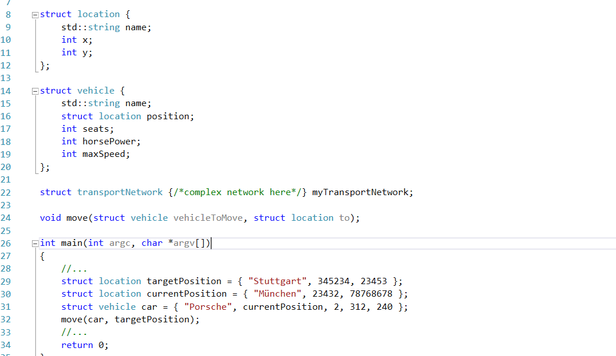
Was war nochmal prozedural?
Objektorien-
tierung
Notes:
Szenario: Computerspiel schreiben -> steuert Menschen -> wohnt in einer Stadt und möchte in eine andere Stadt -> kann dafür nun das Auto benutzen
Move methode implementieren
Strecke berechnen
Zeit berechnen
Welche Wege kann ich nutzen?
Muss ich vllt. Tanken?
Soweit so gut → jetzt gibt es im Spiel weitere Möglichkeiten sich zu bewegen → infinite move-Funktionen
Fahrrad? → nicht tanken, andere Wege
Bus? → Buslinien?
Bahn? → Bahnticket → Feinstaubalarm?
Zu Fuß?
Pferd?
Skier?
Mitfahrgelegenheit?
Weiterer Nachteil: Jede Methode kann theoretisch jedes Feld bearbeiten ➔ wir können nie sicher sein, was von wo geändert wird ➔ think big!

Slide 23
Ein neues Konzept muss her!
Kapselung
„Verknüpfen“ von Funktionalität und Daten
Funktionen finden nun im Kontext eines Objekts statt
Solche Funktionen nennen wir „Methode“ oder „Member Function“
Realitätsnähe
Notes:
0.) das sind die Basics. Diese Vorlesung ist vielleicht die wichtigste von allen, wenn ihr die Konzepte nicht versteht könnt ihr den Rest der Vorlesung zuhause bleiben – oder Nachfragen
Slow Down to Speed Up
1.) damit nicht mehr so viele globale Felder benötigt werden, die von überall bearbeitet werden können
2.) damit die Anzahl an verfügbaren Methoden reduziert wird, sodass klarer ist, welche Funktion für einen sinnvoll ist.
→ Bringen eine implizite Struktur mit sich, die es erleichtert, größere Applikationen zu schreiben
All das könnte man mit prozeduraler Entwicklung auch hinbekommen, es ist aber bedeutend komplizierter und in der Objektorientierten Entwicklung inhärent
Lass uns einen Blick in die Grundkonstrukte werfen. Es gibt 2 Grundkonstrukte die man für OOP verstehen muss: Klassen und Objekte

Slide 24
Was sind Klassen?
Enthält
Funktionalität
Daten
Semantik
Verhindert den Zugriff auf seine Werte => Kapselung!
„Bauplan“ für das Erstellen von Objekten
Technisch ein struct
Notes:
Was ist ein Struct? → genauer darauf eingehen, wie man das benutzt hat
Klassen = Kern der Objektorientierung
Warum ist das sinnvoll? In kleinen Projekten meistens weniger wichtig – man kennt seine Objekte und weiß, wie man damit umgeht. Sobald man zu mehreren Entwickelt muss man verhindern, dass andere Entwickler gewisse Constraints nicht kennen und einfach Werte setzen. Paar Beispiele nennen: Z.B. Zeichenprogramm: Klasse:Rechteck, Motor im Auto starten, im struct: alles public verfügbar,
Ähnlich, wie man von einem Struct Instanzen erstellen kann, geht das auch von Klassen – diese Instanzen nennen wir Objekte

Slide 25
Was sind Objekte?
Ausprägungen der Klassen, die bestimmte Werte enthalten
Benutzen wir synonym zu Instanz
Hat
Zustand
Verhalten
Identität
Notes:
1) Analogie Computerspiel:
Age of Empires, Dota, Fifa…:
Soldat hat Attribute: Max HP, Dmg, Reichweite, Angriffs/Verteidigungsboni/malus, Sichtweite
Soldat hat Fähigkeiten: Bewegen, Angreifen, Karte aufdecken, sterben, formationen, …
3) Zustand:
- generelle Beschreibung, was das Objekt ist
- dynamische Merkmale (aktuelle Werte) vgl. oben HP, Mana, …
Verhalten:
- Zustandsänderungen auf Basis vordefinierter Methoden
→ sollten die einzigen sein, die den Zustand des Objekts bearbeiten
Identität:
- zwei Objekte, bei denen alle Werte gleich sind, haben trotzdem zwei unterschiedliche Identitäten (vgl. 2 Soldaten in AoE)
Ende: Blick in den Code

Slide 26
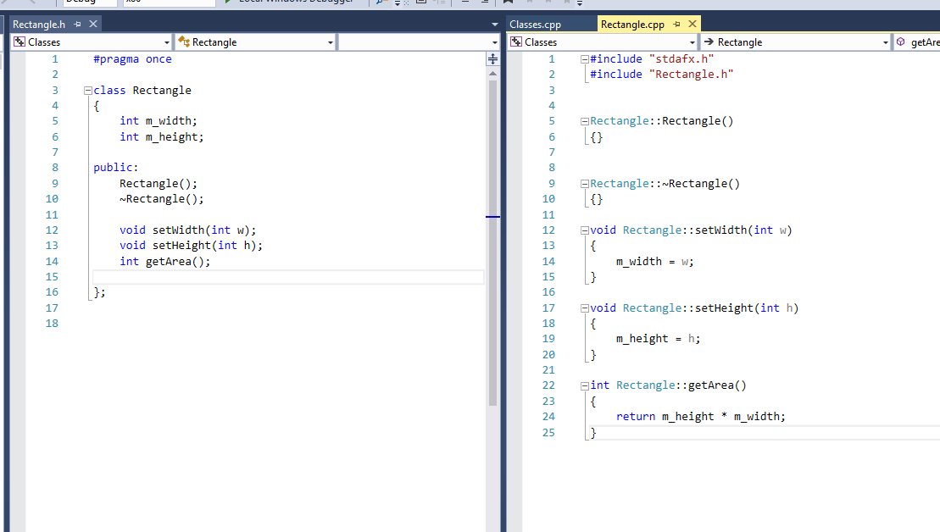
Header
Implementierung
Notes:
Beschreiben!
Header = Deklaration (analog zu Funktionsdeklarationen über der Main in C)
Cpp = Implementierungen

Slide 27
Alle Klassen, die in der .cxx
genutzt werden, müssen hier
inkludiert werden
eigene Klassen mit “ “ fremde Klassen mit <>
Notes:
#includes kennt ihr ja schon – möchte man (wie rechts) die Definitionen einer Klasse verwenden, so muss man die entsprechenden Header-Files inkludieren
#pragma once sorgt dafür, dass beim Kompilieren jede Header-Datei nur einmal inkludiert wird – löst den #ifndef x #define x include-guard ab
Genauer erklären, wie das mit den includes funktioniert

Slide 28
Name der Klasse
Membervariablen der Klasse
Sichtbarkeitsmodifikatoren (nächste Woche)
Konstruktor(gleich) & Destruktor (nächste Woche)
Methoden (Funktionen) der Klasse
Kennzeichnung der Funktion als Methode der Rectangle-Klasse
Notes:
m_ ist eine typische Konvention für Membervariablen ➔ Namenskonventionen jeglicher Art zu haben ist guter Stil!
Konstruktoren heißen immer so, wie die Klasse
können wie jede Funktion auch Parameter haben (Tafel?)
Was hat die getArea-Methode für uns für einen Vorteil? → Vergleich mit prozedural: Kapselung, keine Kopie von Code notwendig
Public: für heute könnt ihr euch merken: alle Methoden in den Public-bereich, alle variablen dadrüber :: erklären, was passiert, wenn es nicht da steht, usw.

Slide 29
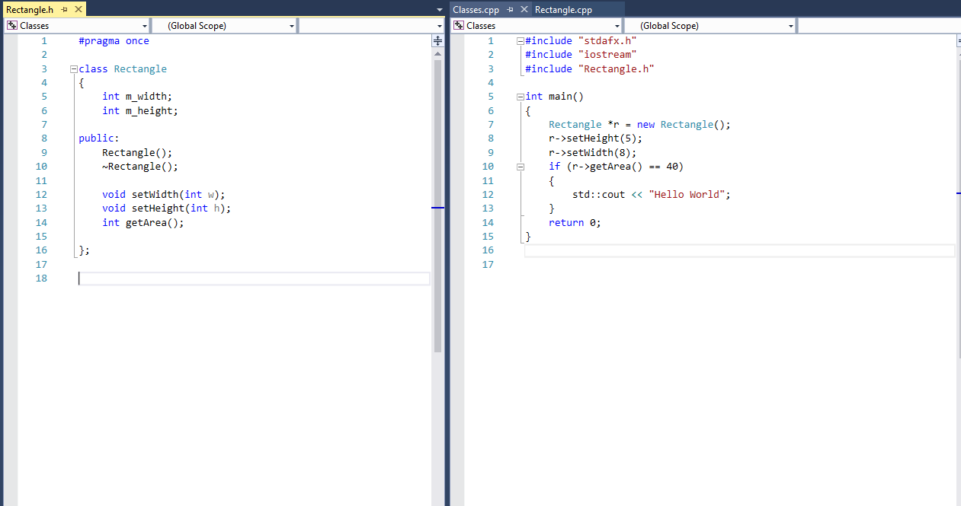
Notwendiges include für cout
Notwendiges include für unser
selbstdeklariertes Rectangle
Neues Objekt vom Typ Rectangle, Aufruf vom Konstruktor
Funktionsaufruf auf dem oben erstellten Objekt
Notes:
Spontanbeispiel aufmachen, wie man mit nem Fußballer aus FIFA interagieren kann, Aufrufsyntax. „Lass uns mal gemeinsam ein Beispiel aufbauen“
Konstruktor tiefer erklären
- wie jede andere Funktion
- kann Variablen enthalten

Slide 30
Konstruktoren - Zusammenfassung
Sind die Methoden, die die Objekte anlegen
allokiert Speicher
initialisiert Werte
Jede Klasse hat mindestens einen Konstruktor
hat man selbst keinen definiert, so generiert der Compiler einen Default-Konstruktor
default-initialisiert Werte in der Klasse
schreibt man einen Konstruktor, muss man sich selbst darum kümmern
kann Parameter enthalten und überladen werden
Notes:
1) Der Konstruktor baut also die Klasse auf (umschreiben)
2.1) Dieser initialisiert alle Werte mit dem in der Klasse definierten Wert
3) Genaueres zum Überladen nächste Woche

Slide 31
Initialisierung
drei Hauptinitialisierungsformen
int a = 5;
int a (5);
int a {5};
Notes:
0) „C++ ist die einzige Sprache, in der man eine Stunde über Initialisierung reden kann“ – Talk – ich will zumindest grob drüber reden
1) Welche ist nun die beste?

Slide 32
Initialisierung
drei Hauptinitialisierungsformen
int a = 5; → gewohnte Lesbarkeit, IDEs sind darauf optimiert
int a (5); → Standardschreibweise für komplexe Datentypen
int a {5}; → erlaubt kein Narrowing ➔ vom Standard empfohlen, da am typsichersten
Notes:
1.2) was sind komplexe Datentypen? => klassen
1.3) vom Standard und auch von mir empfohlen, da am typsichersten
→ narrowing erklären, mit cpp.sh sichtbar machen

Slide 33
Objektorientierung - Aufgabe
Legt eine neue Konsolenapplikation an
Erstellt eine Klasse Ort. Ein Ort zeichnet sich aus, durch eine Position (x, y) und einen Namen. Alle Werte können nur bei der Erstellung gesetzt und später nur gelesen werden
Erstellt eine Klasse Auto. Dieses enthält zum Erstellungszeitpunkt einen Namen, eine Position (Ort) und einen durchschnittlichen Verbrauch. Es bietet euch die Möglichkeit, es zu einem anderen Ort fahren zu lassen. Außerdem könnt ihr das Auto danach fragen, wie weit es seit Erstellung gefahren ist, und wie viel es seitdem verbraucht hat.
Strings: #include <string>, std::string myString = „Hi“;
Notes:
1) D.h. ich möchte keine Funktion sehen, die einen Wert der Klasse bearbeitet.

Slide 34

Git
Notes:
Wer von euch kennt folgendes Problem: Gestern noch lief alles, heute wollt ihr ein neues Feature einbauen, müsst alten Code umbauen – plötzlich geht nichts mehr. Und der alte Stand? Irreparabel verloren

Slide 35
Git
Ist ein Versionskontrollsystem, kurz Versionskontrolle
Bietet uns die Möglichkeit…
Zu einem alten Stand zurückzukehren
Die Änderungen („das Diff“) zwischen zwei Ständen herauszufinden
Kollaborativ zusammenzuarbeiten, ohne sich in die Quere zu kommen
Scope für diese Vorlesung
Ihr sammelt erste Erfahrungen mit Git
Ihr habt regelmäßige Sicherheitskopien
Notes:
Damit die Möglichkeit, Dinge auszuprobieren und sicherzustellen, dass nichts kaputtgeht 1) Was tut ihr momentan, wenn ihr merkt, ihr habt etwas, was mal funktioniert hat kaputt gemacht? → das kann Git mit einem klick Was tut ihr, wenn ihr euch nicht sicher seid, wann es zuletzt ging? Was tut ihr, wenn ihr vielleicht noch einen alten Stand habt, bei dem ihr wisst, dass er ging, aber nicht wisst, was ihr seitdem verändert habt? Was tut ihr, wenn ihr auf eurem privaten Laptop und eurem Arbeitslaptop im Wechsel arbeiten wollt? 2) Fragen wie „hä, warum geht das jetzt (nicht mehr)?“ zu beantworten
Nach 2) Und all die Vorteile bekommt ihr mit 5 Befehlen!
7) Git ist eine eigene Wissenschaft für sich, könnte man mehrere Vorlesungen mit füllen
8) Git wird heute nahezu überall verwendet und vorausgesetzt (was auch gut ist), also freundet euch möglich asap damit an

Slide 36
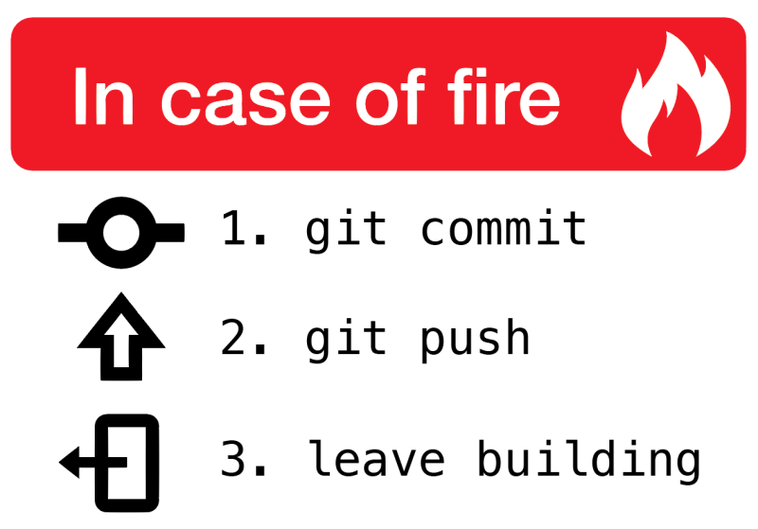
Git

Slide 37

Git – Commits
Ein Commit ist eine vom Entwickler festgelegte Menge an Änderungen die zusätzlich einen Namen, einen Autor und ein Datum enthalten
Wann committe ich?
Wenn es sinnvoll ist
ein kleinerer weiterer Teil funktioniert
Ihr wollt etwas testen
Idealerweise sollte das Programm kompilieren
Bei großen Umbauten vernachlässigbar
Lieber öfter, als seltener
Wenn ihr nicht wisst, ob ihr committen sollt, oder nicht
Notes:
0) Git Basiert auf sogenannten Commits und Branches
Quasi ein Log über die Änderungen der Software: So ist mit wenigen Blicken klar, wer wann was geändert hat – und wenn später Probleme auftreten kann man mit wenig Aufwand herausfinden, wo etwas kaputtgegangen ist
1) Stellt es euch wie einen Bauplan oder ein Rezept vor. Git beschreibt nie den aktuellen Stand, sondern immer die Schritte, wie man dahin kommt. Jede Anweisung im Rezept ist ein Commit Die Änderung, die ihr im sogenannten „Diff“ seht entspricht einer Anweisung im Rezept. In unserem Fall kann es das Hinzufügen von x Zeilen an der einen Stelle, das entfernen von y Zeilen an einer anderen Stelle usw. sein

Slide 38
Git – Demo Commits
Notes:
Wie ein commit aussieht, wofür er da ist. Noch nicht, wie man committed

Slide 39
Git – Branches
Um gleichzeitig an unterschiedlichen Ständen arbeiten zu können gibt es Branches
Man beginnt mit dem Masterbranch
Darauf kann man Commits erstellen
Davon kann man neue Branches abzweigen
Darauf kann man erneut Commits erstellen
Diese Commits sind nur dort verfügbar
Ist das Feature fertig implementiert, kann man mit einem „merge“ die Commits auf den Master „zurückführen“
Um Stabilität zu gewährleisten wird der Master-Branch gewöhnlich geschützt (Code-Reviews, PR-Builds, …)
Notes:
1) …Und anderen nichts kaputt zu machen
4) Auch von diesen Branches kann man wieder neue Zweige abbranchen
7) Für mich reicht es, wenn ihr auf dem Master arbeitet

Slide 40
Git – Demo Branches

Slide 41
Git – wichtige Befehle
Über Konsole oder GUI steuerbar – jede brauchbare GUI enthält diese Befehle auch in irgendeiner Form
git init: legt ein neues Repository an
git checkout <branchName>: wechseln auf <branchName>
git pull: hole die neuesten Commits des aktuellen Branchs
git add <fileName>/--all: fügt fileName/alles der „Staging“-Area hinzu
git commit –m „Aussagekräftige Commit-Message“: Erstellt einen Commit
git push: lädt die Commits des aktuellen Branchs hoch
Notes:
1) Repository ist vergleichbar mit einem Projekt, einem Solution File in VS

Slide 42
Git – Tools, Anbieter, …
Hoster:
Github.com (kostenpflichtig, für Studenten gratis)
Gitlab.com (für kleine Teams gratis)
Bitbucket.org (für kleine Teams gratis)
Clients:
GitKraken (non-commercial gratis)
GitHub Desktop (gratis)
SourceTree (gratis)
Integrationen in diversen IDEs (je nach IDE)
Git Shell (gratis)
Wichtiger Fallback, falls irgendwas in der GUI nicht geht
Notes:
1) Nutzt was auch immer ihr wollt

Slide 43
Aufgabe 2
Legt euch bei einem Anbieter eurer Wahl einen Git-Account und ein Repository für die Vorlesung an.
Checkt dieses aus und macht euch mit der Funktionsweise vertraut. Es genügt, wenn ihr danach in der Lage seid:
einen Commit mit einer Nachricht anzulegen
die zu committenden Zeilen gewählt auszuwählen
das Diff eines älteren Commits einzusehen
zu einem älteren Commit zurückzuspringen
Committed den Code aus der nächsten Aufgabe
Übt euch in Git
Notes:
3) Und Ab jetzt immer und alles
4) Guckt euch andere Tutorials an, spielt damit rum, usw.

Slide 44
Aufgabe 1
Schreibe eine Klasse Person. Eine Person hat einen Namen und eine Nationalität (∈ {de, en, fr, it}). Implementiere eine Memberfunktion void greet(Person * other), die eine Grußformel an eine andere Person in der Muttersprache (z.B. Hello Luigi, Ciao John) in der Konsole ausgibt. Der Name einer Person kann bei Kenntnis des Pointers über eine Methode (z.B. getName()) erfragt werden.
Schreibe ein Programm in dem mehrere dieser Personen angelegt sind. Der Nutzer soll auswählen können, welche Person welche andere Person grüßt.
Der Aufruf sollte genau so aussehen: person1->greet(person2);
Notes:
2.1) Achtet bei all dem auf Objektorientierung!
2) Die Personen können entweder als Person1, Person2, Person3 oder als Array gespeichert werden.
Bitte die Umfrage noch ausfüllen!
Ich bin noch bis 12:30 hier und beantworte euch eure Fragen. Nutzt das bitte! Einfach direkt bei Teams anrufen oder schreiben, wie ihr wollt. Keine Frage ist zu doof, um sie zu stellen. Ich gebe euch extra viel Zeit jetzt, normal wäre mehr davon Hausaufgabe, aber ich möchte euch beim Einstieg so gut wie möglich auf ein Niveau hieven. Dafür müssen aber insbesondere die, die weniger hinbekommen Fragen, auch gerne zu Dingen, die ihr eigentlich aus C schon können solltet. Oft sind 5 Minuten 1on1 lehrreicher als 1 Stunde Vorlesung.

